Slide 1
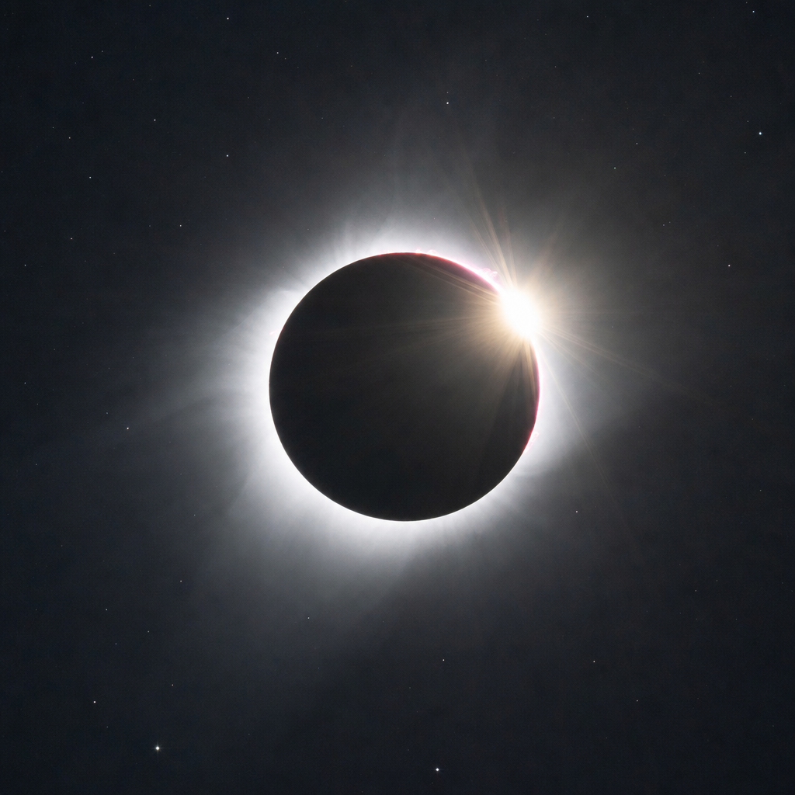
Солнечные затмения
Что это такое, чем полезны и как используются
Астрономия
01

Slide 2
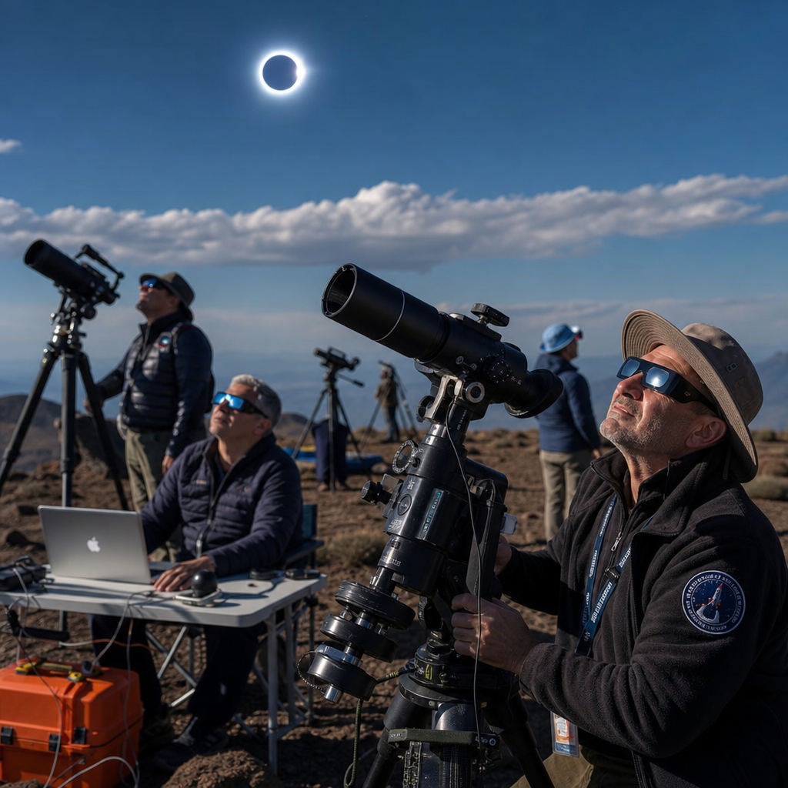
Что такое солнечное затмение
Солнечное затмение — это астрономическое явление, при котором Луна проходит между Землёй и Солнцем, полностью или частично закрывая солнечный диск для наблюдателя на Земле.
Это одно из самых впечатляющих природных явлений, которое на протяжении тысячелетий вызывало страх, благоговение и научный интерес.
Определение
02

Slide 3
Полное солнечное затмение
При полном затмении Луна полностью закрывает Солнце, и на несколько минут наступает темнота. В этот момент становится видна солнечная корона — внешняя атмосфера Солнца, состоящая из раскалённой плазмы.
Корона простирается на миллионы километров и имеет температуру более миллиона градусов. Её изучение помогает учёным понять физику звёзд и космическую погоду.
Полное затмение
03

Slide 4
Чем полезны солнечные затмения
Изучение солнечной короны и атмосферы Солнца
Проверка теории относительности Эйнштейна (1919 г.)
Исследование ионосферы Земли и радиосвязи
Наблюдение за поведением животных и экосистем
Популяризация науки и астрономии
Уникальные возможности для астрофотографии
Научная польза
04

Slide 5
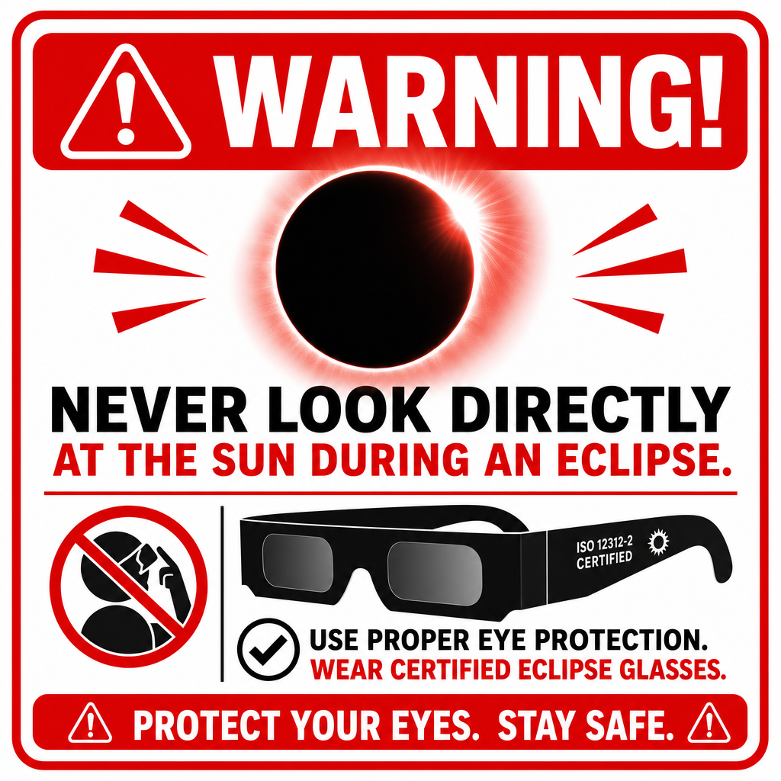
Чем вредны солнечные затмения
Опасность повреждения сетчатки при наблюдении без защиты
Солнечные ожоги глаз (ретинопатия) даже при кратковременном взгляде
Риск для детей, не понимающих опасность
Психологический стресс у суеверных людей
Временные перебои в работе солнечных электростанций
Опасности
05

Slide 6
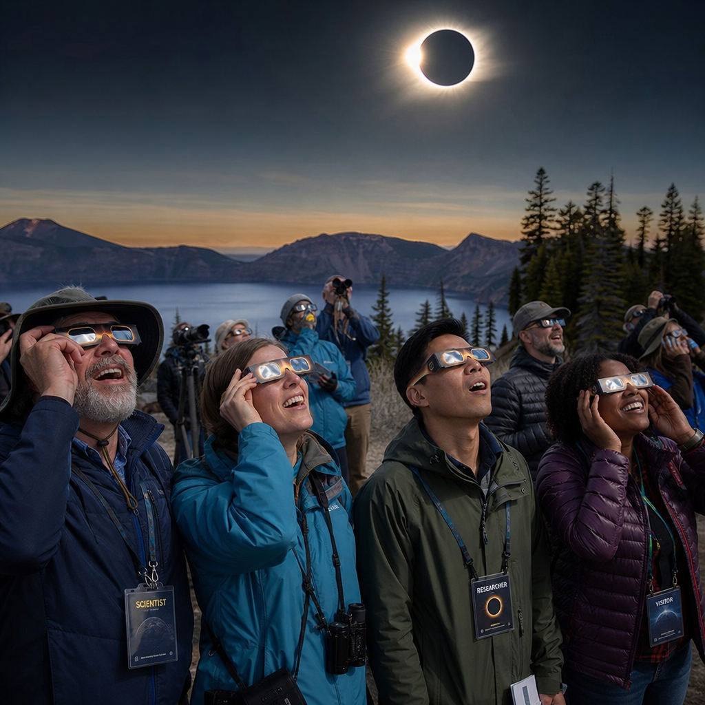
Как используются солнечные затмения
Научные экспедиции для изучения короны и хромосферы
Калибровка космических телескопов и приборов
Образовательные программы и публичные лекции
Астротуризм — путешествия к местам наблюдения
Историческая датировка событий древнего мира
Тестирование новых оптических технологий
Практическое применение
06

Slide 7
Солнечные затмения: от мифа к науке
«Затмение — это не конец света, а начало нового понимания Вселенной.»
От древних страхов до современных научных экспедиций — солнечные затмения остаются одним из самых мощных инструментов познания нашей звезды и Вселенной.
Заключение
07

